Slide 1
Проект по художественно-эстетическому развитию в подготовительной группе на тему: «Весна».
Подготовила воспитатель
СП «Детский сад №32»
ГБОУ СОШ №19 г. Сызрани
Шило Н.А.

Slide 2

К нам весна шагает
быстрыми шагами

Slide 3
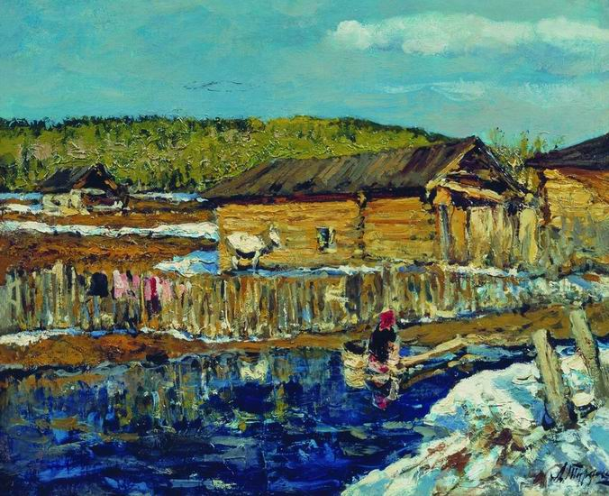
Пускай сугробы во дворе
И снег почти не тает,
Сегодня март в календаре –
Весна в права вступает!
Готовы прыгать к небу мы
И щебетать, как птички, –
Последний день прошёл зимы,
Оторваны странички!
Теплее стало на душе,
Веселью нет преграды,
Улыбки наши до ушей –
Весне мы очень рады!

Slide 4
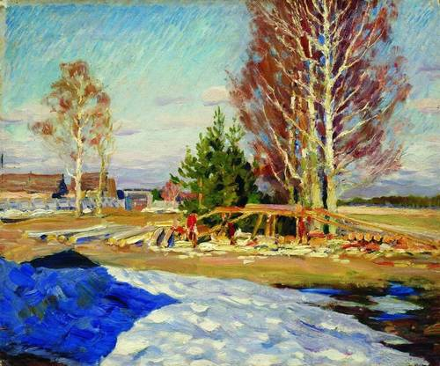
Куда-то утром убежали вьюги,
Морозы скрылись где-то вдалеке.
Зима шубёнку сбросила в испуге
И с ними убежала налегке.
А ночью возвращается за нею,
Вздыхает, примеряет среди тьмы.
Но что-то всё короче и теснее
Становится шубёнка у зимы.

Slide 5
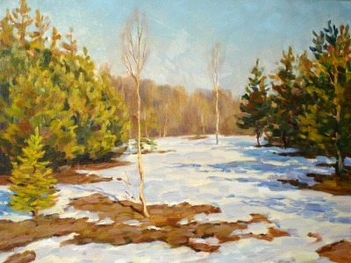
К нам весна шагает
Быстрыми шагами,
И сугробы тают
Под её ногами.
Чёрные проталины
На полях видны.
Видно очень тёплые
Ноги у весны.

Slide 6
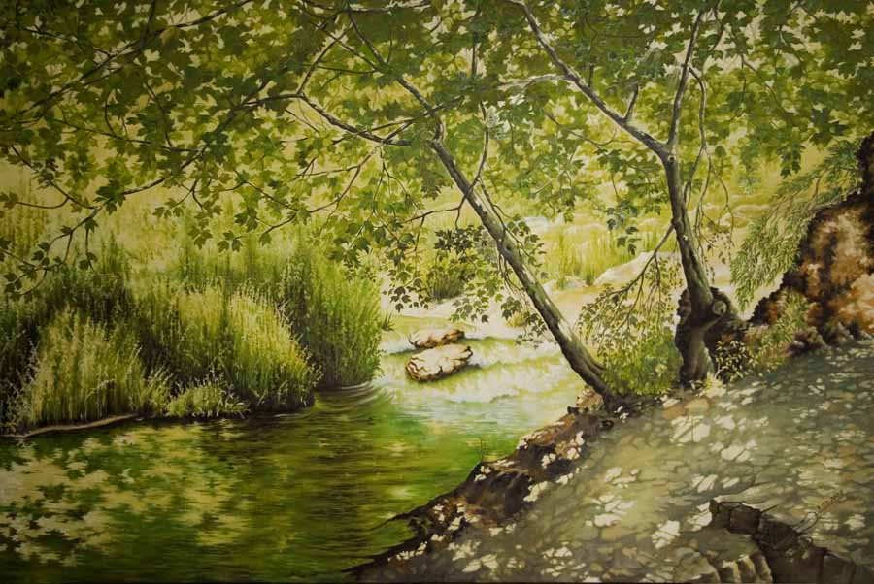
По весне набухли почки
И проклюнулись листочки.
Посмотри на ветки клена –
Сколько носиков зеленых!

Slide 7
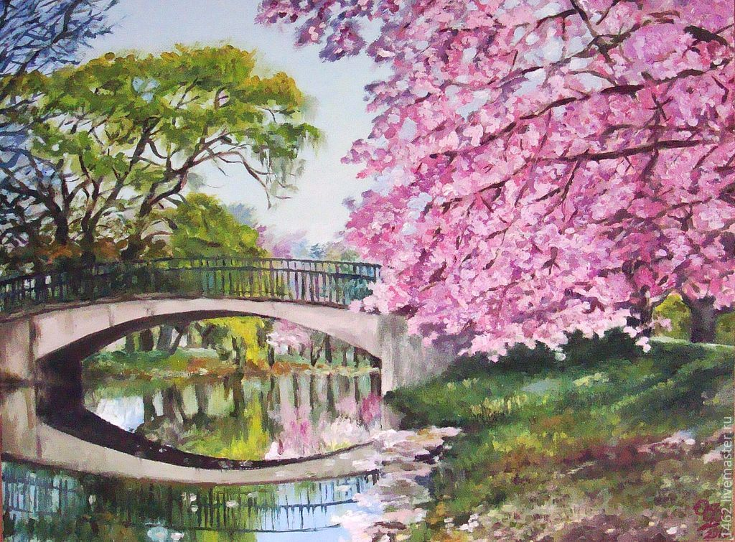
Я хотел поспать немножко,
Но увидел свет в окне.
Лучик — тёплую ладошку
Протянуло солнце мне.
И на ухо прошептало:
— Сбрось скорее одеяло.
Сон тебе не надоел?
Поднимайся —
Столько дел!
Зацветают вишенки —
Сладкий аромат.
Как в рубашке вышитой
Наш весенний сад.

Slide 8
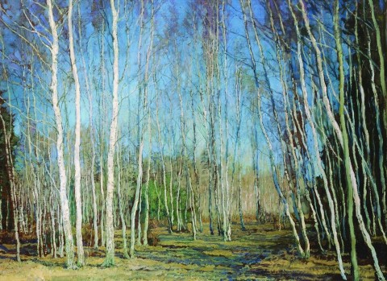
Хорошо в лесу в апреле:
Пахнет лиственною прелью,
Птицы разные поют,
На деревьях гнёзда вьют;
На полянах медуница
Выйти к солнышку стремится,
Между травами сморчки
Поднимают колпачки;
Набухают веток почки,
Пробиваются листочки,
Начинают муравьи
Поправлять дворцы свои.

Slide 9
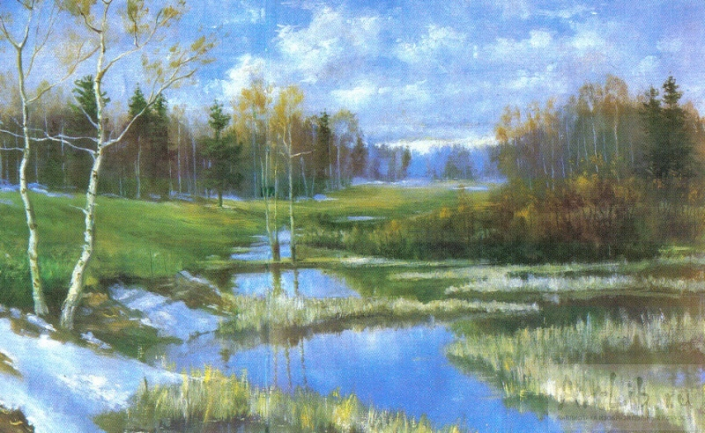
Милая певунья,
Ласточка родная,
К нам домой вернулась
Из чужого края.
Под окошком вьется
С песенкой живою:
«Я весну и солнце
Принесла с собою...»
(К. Льдов)

Slide 10
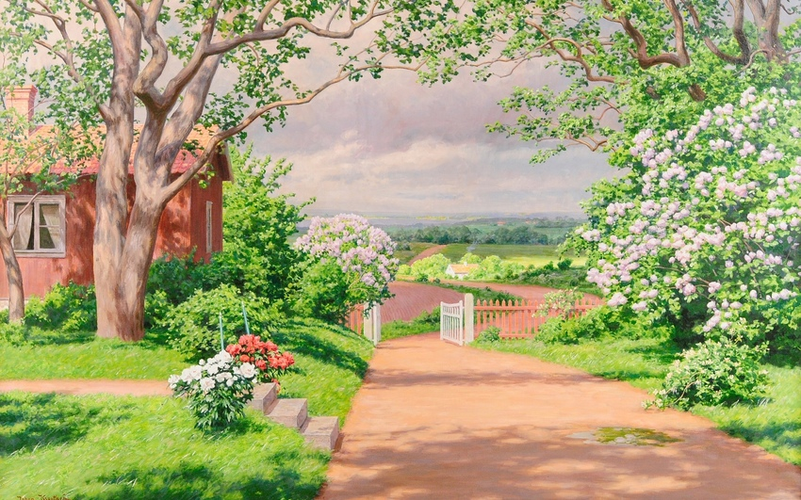
Мне сказали:
Белый цвет
Чрезвычайно
Сложен.
Этот цвет
На семь цветов
Может быть
Разложен.
Вот теперь
Понятно,
Почему весной
Снег растает
Белый,
А луг растёт –
Цветной.
(Х. Гайнутдинов)

Slide 11
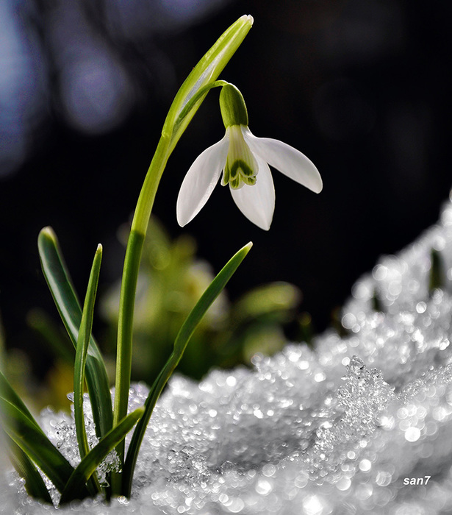
В лесу, где берёзки столпились гурьбой,
Подснежника глянул глазок голубой.
Сперва понемножку
Зелёную выставил ножку,
Потом потянулся из всех своих маленьких сил
И тихо спросил :
"Я вижу, погода тепла и ясна,
Скажите, ведь правда, что это весна?"
(П. Соловьёва)

Slide 12
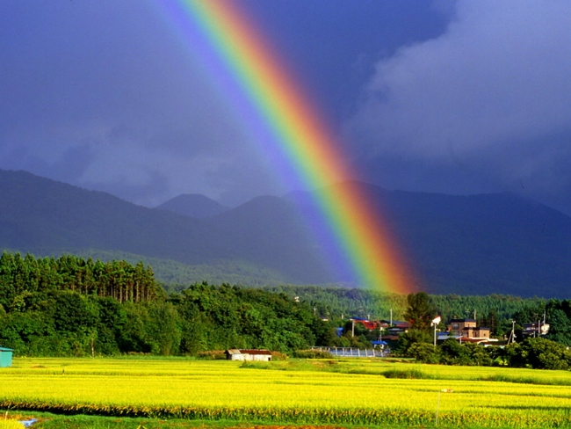
По опушке шла весна,
Ведра с дождиком несла,
Оступилась на пригорке —
Опрокинулись ведерки.
Зазвенели капли,
Загалдели цапли.
Испугались муравьи:
Двери заперли свои.
Ведра с дождиком весна
До села не донесла.
А цветное коромысло
Убежало в небеса
И над озером повисло.
Чу-де-са!
(В. Степанов)

Slide 13
Спасибо за внимание!

